Slide 1
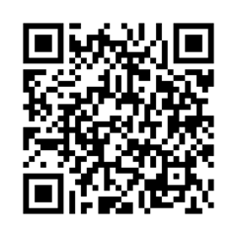
令和３年度第2回
豊島区看護師会 勉強会のご案内
グリーフケア勉強会の実践編‼
＊実践編『命のバトンを繋ぐグリーフケア』
好評の概論編からの続！実践編です。 お見逃しなく‼
ZOOMウェビナー
参加費無料
（事前登録制）
⇒
［日時］
概論編 6月30日（水）終講
実践編 7月30日（金）19：00～20：00
https://us02web.zoom.us/webinar/register/WN_gG1xDPmcQPqzAr47yyzPNg
※ご登録後、ウェビナー参加に関する確認メールが届きます。
●講師
かのん訪問看護ステーションとも 所長 斎藤明子 先生
（緩和ケア認定看護師）
問い合わせ先
・当日17時まで 豊島区看護師会事務局
nurse@toshimakango.ｓakura.ne.jp
・当日17時以降 070-5029-6115
主催 豊島区看護師会
主催

